Slide 1

Python
变量

Slide 2


课前回顾
1、了解Python几种常见的编程环境
答：IDLE，pycharm，Visual Studio Code，JupyterNotebook
2、IDLE的两种开发模式
答：交互式；脚本式
3、熟悉脚本模式下IDLE的操作，新建、打开、保存、运行文件
4、了解Python版本号和基本格式用法
答：Python有2.X和3.X两种版本，现在主流的是3.X版本，最新的稳定版本是Python3.8版本

Slide 3


情境引入
文明礼貌
早上好，王小明
早上好，小吉码

Slide 4

情景引入
同学试想一下，如果想让你的代码和全世界任何一个人打招呼，我们是不是应该如下写到：
    print(“早上好，迈克尔”)
    print(“早上好，张飞”)
    print(“早上好，特朗普”)
    print(“早上好，蒙奇·D·路飞”)
    print(“早上好，杰克”)
    print(“早上好，金城武”)
    ……
    ……
print(“早上好，老师”)
print(“小明，早上好”)

Slide 5


好麻烦啊，好想扣键盘，有木有
有没有什么其他好的办法呢？

Slide 6
新知教授
看我闪亮登场!!!
1、什么是变量？
2、什么是输入（input函数）
3、变量的命名规则
变量

Slide 7
什么是变量？

Slide 8

循循善诱
同学们认真观察一下，我们刚才打招呼是不是都有固定的格式：早上好，人名。
如果我们用一个代号“a”替换“早上好，”，是不是就是
a + 人名
看着是不是方便很多

Slide 9
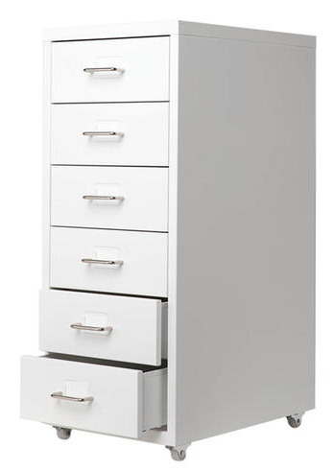
思维构建
让计算机记住每次要打招呼的用语，
然后让“a”这个代号，指向计算机记住的“早上好”就行了
a = “早上好，"
print(a,“名字")
计算机会自动把“a”中的内容提取出来，将它加在语句之前，再打印出来。
早上好
a

Slide 10
思维构建
同学们知道毕加索的全名吗？
它的全名是：
巴勃罗.迭戈.荷瑟.山迪亚哥.弗朗西斯科.德.保拉.居安.尼波莫切诺.克瑞斯皮尼亚诺.德.罗斯.瑞米迪欧斯.西波瑞亚诺.德.拉.山迪西玛.特立尼达.玛利亚.帕里西奥.克里托.瑞兹.布拉斯科.毕加索
试想一下，如果我们没打印一次，都要输入全称，是多么的可怕。。。

Slide 11
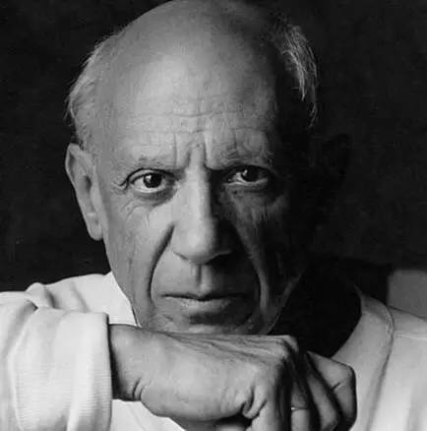
思维构建
因此我们给他定义一个变量，
b = “巴勃罗.迭戈.荷瑟.山迪亚哥.弗朗西斯科.德.保拉.居安.尼波莫切诺.克瑞斯皮尼亚诺.德.罗斯.瑞米迪欧斯.西波瑞亚诺.德.拉.山迪西玛.特立尼达.玛利亚.帕里西奥.克里托.瑞兹.布拉斯科.毕加索”
print(“早上好，”，b)
print（”你吃饭了吗？”，b）
这样是不是减少了很多的麻烦？

Slide 12
思维构建
a = “早上好，”
a就是一个变量；
变量就是用来存储数据的
“=” 等号相当于保存，把等号右边的值保存到左边" a "的储物柜里，这个过程也叫“赋值”；
变量名 = 值

Slide 13

思维构建
同学们自己动手试一试吧！
a = "早上好，"
print(a, "杰克")

Slide 14


编玩编学
想一想？
第一次赋值
第二次赋值
由此同学们可以观察得出：
代码的运行顺序是从上往下进行的；
每一次新的赋值会替换掉原来存储的值。

Slide 15
智能的问候系统

Slide 16

编玩编学
老师，智能的问候系统是个什么东东啊？是人工智能吗？
哈哈，现阶段人工智能距离你还是很遥远的！今天学习的是你只需要输入名字，电脑会自动补全你要问候的话！ 也算是半个人工智能吧~~

Slide 17
思维构建
input
动词
input函数
函数：是组织好的，可重复使用的，用来实现单一，或相关联功能的代码段。
[ˈɪnpʊt]
自我介绍
输入

Slide 18
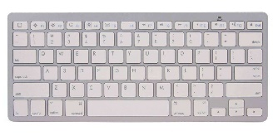
编玩编学
input函数的功能就是：
获取到同学们在键盘上输入的信息哦！
将键盘输入的信息
保存到a中
name = input(“请输入打招呼的姓名：")
定义一个变量，
接收输入的内容
可以更改为任意的提示

Slide 19
编玩编学
快动手试试吧！
name = input("请输入打招呼的姓名：")
print("早上好，"+ name )
拼接需要打印的内容

Slide 20
变量的命名规则

Slide 21




思维构建
变量的命名
通常我们在给变量起名字的时候需要有见名知意的效果，
以方便阅读的时候可以一目了然；见下图：

Slide 22
思维构建
命名规则：
只能由数字、字母、下划线组成
不能以数字开头
不能与关键字重名

Slide 23
编玩边学
下面那些不符合我们刚才说的命名规则的？
from#12
my_Boolean
my-Boolean
Obj2
2ndObj
myInt
My_tExt jack&rose
test!32
haha(da)tt
import
G.U.I

Slide 24
创作实践
制作信息录入系统，标准格式如下：
  请输入您的姓名：
  请输入您的年龄：
打印结果：
  个人信息
  姓名：XXX
  年龄：XX
姓名：name ；年龄：age
代码：
name = input("请输入你的名字：")
age = input("请输入你的年龄：")
print(“个人信息”)
print("我的名字是：",name)
print("我的年龄是：",age)

Slide 25
课堂总结
1、什么是变量？
答：变量就是用来存储数据的；
2、input（）函数有什么作用？
答：利用input()函数可以获取到键盘输入的信息；
3、变量的命名规则
答：标示符只能由字母、下划线和数字组成，不能以数字开头，不能 与关键字重名；要做到见名知意。

Slide 26

分享交流
同学们今天写代码有没有遇到什么问题？
谈谈你理解的变量是什么
演示今天打印的代码

Slide 27

下节课见啦
同学们，要加油哦！

